Slide 1

Farolito Spanish
Principiantes 3
Unidad 7 - ¡A comer!
Click and wait until you hear the full sentence

Slide 2

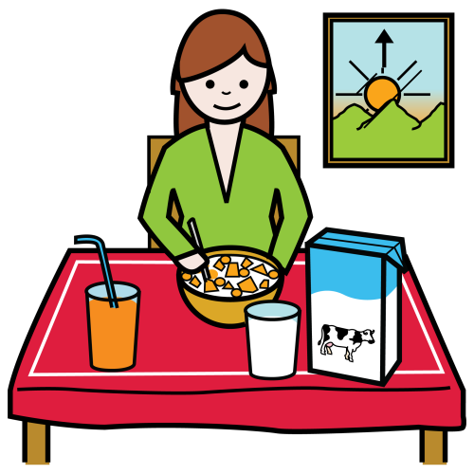
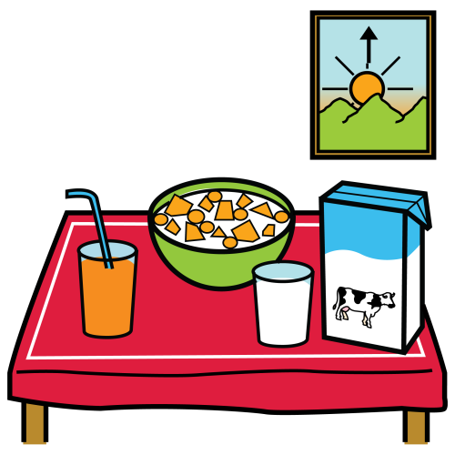
el desayuno
desayunar
Yo desayuno a las 8 de la mañana

Slide 3
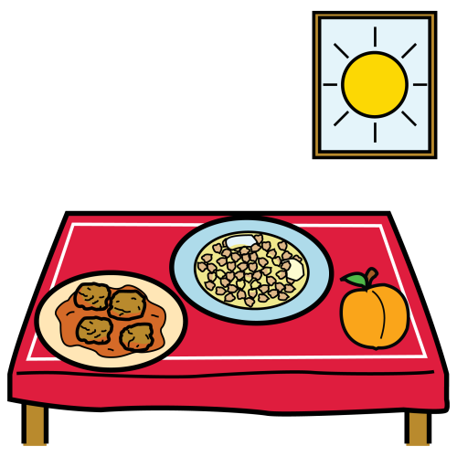
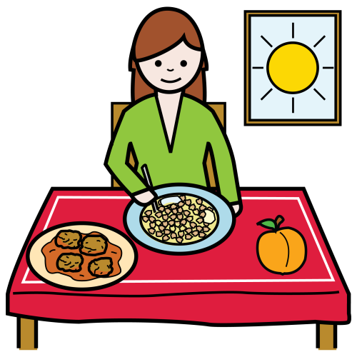
comer/almorzar
la comida/el almuerzo
Yo almuerzo sobre las 2 de la tarde

Slide 4
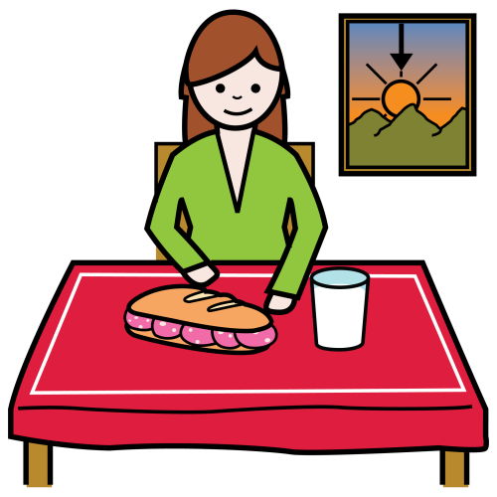
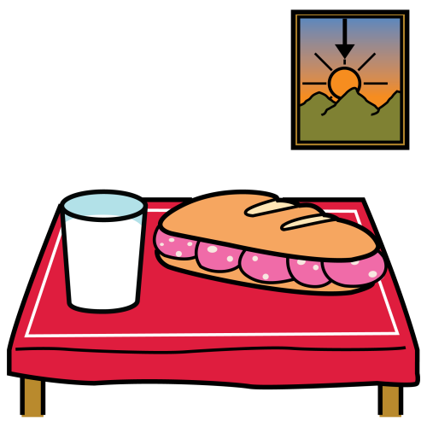
merendar
la merienda
Siempre meriendo un bocadillo

Slide 5
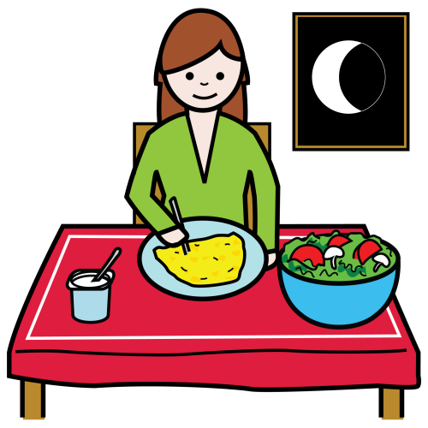
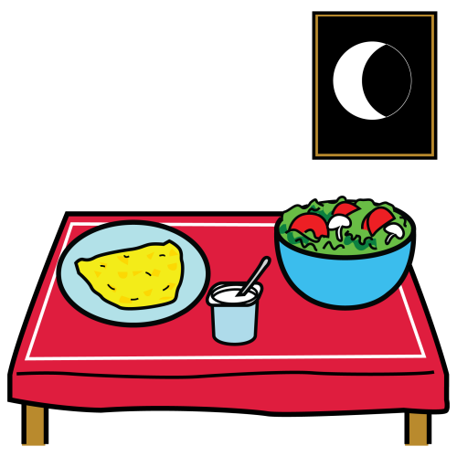
la cena
cenar
Hoy ceno en casa

Slide 6

beber
Para beber quiero agua

Slide 7








las bebidas

Slide 8

el bocadillo

Slide 9
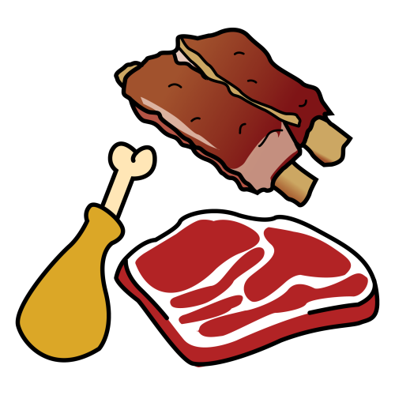
la carne

Slide 10

el pescado

Slide 11

el embutido

Slide 12








las verduras

Slide 13

las frutas

Slide 14

los frutos secos

Slide 15


los lácteos

Slide 16
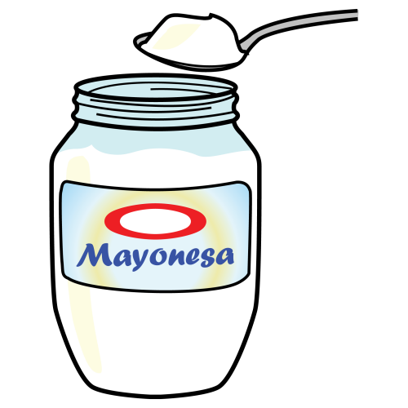


las salsas

Slide 17

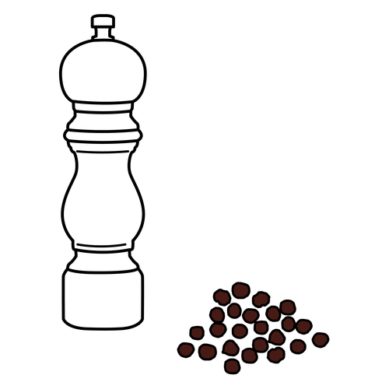


los condimentos

Slide 18

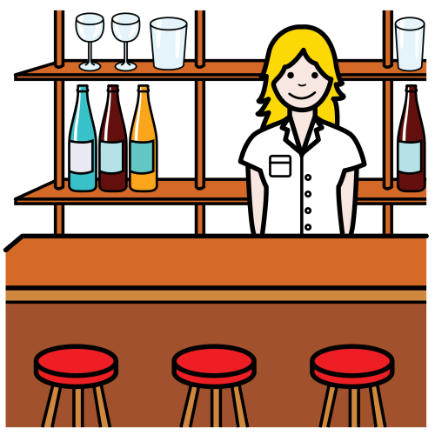
desear
¿Qué desea?

Slide 19
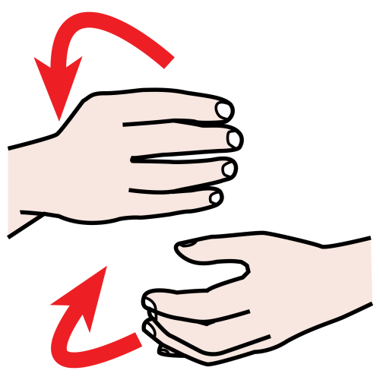

hacer
En casa yo hago la comida

Slide 20
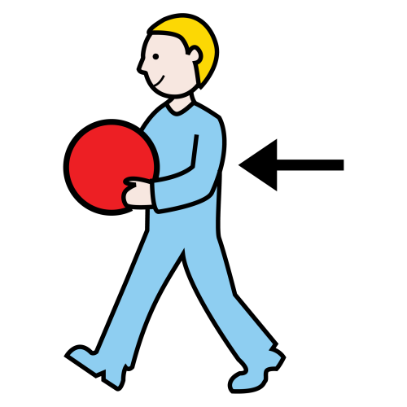

traer
¿Me trae un poco más de pan por favor?

Slide 21
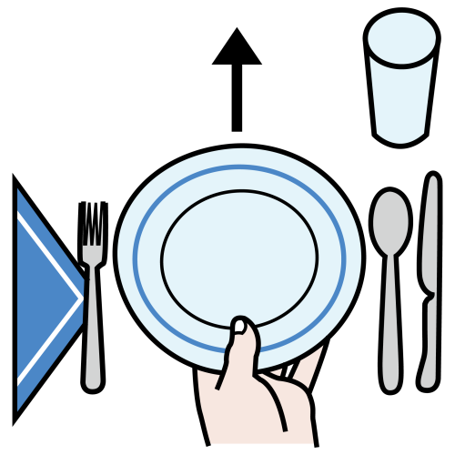
poner
¿Qué le pongo?

Slide 22
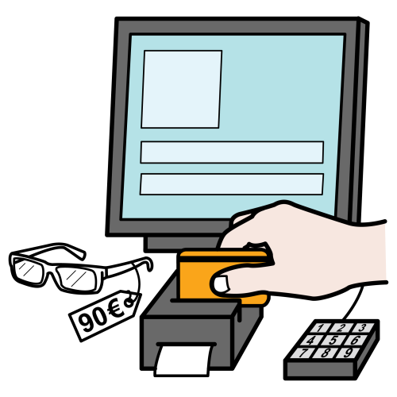

deber
¿Qué le debo?

Slide 23


llevar
¿El pollo lleva patatas?
+

Slide 24

el menú

Slide 25
la cuenta

Slide 26
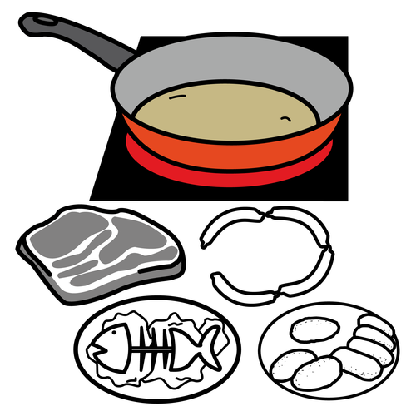
frito/a/os/as
El pescado frito

Slide 27
guisado/a/os/as
Las patatas guisadas

Slide 28
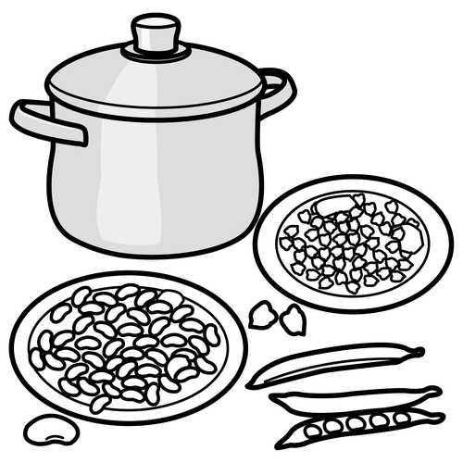
cocido/a/os/as
Arroz cocido

Slide 29
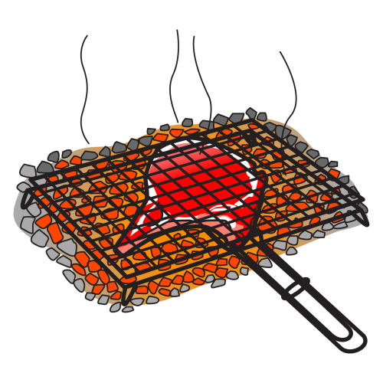
asado/a/os/as
Carne asada

Slide 30

crudo/a/os/as
Las frutas y verduras están crudas

Slide 31
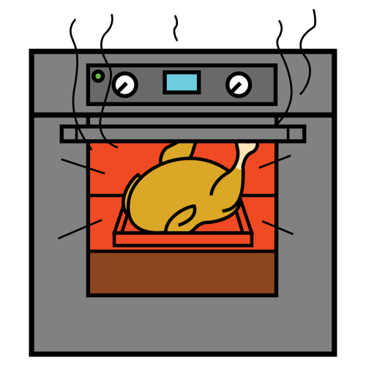
al horno
Pollo al horno

Slide 32
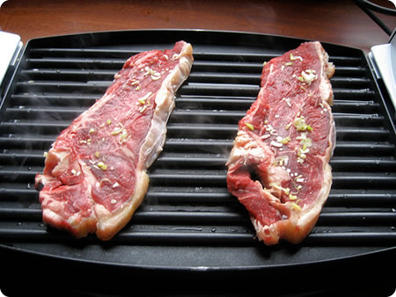
a la plancha
Unos filetes a la plancha

Slide 33
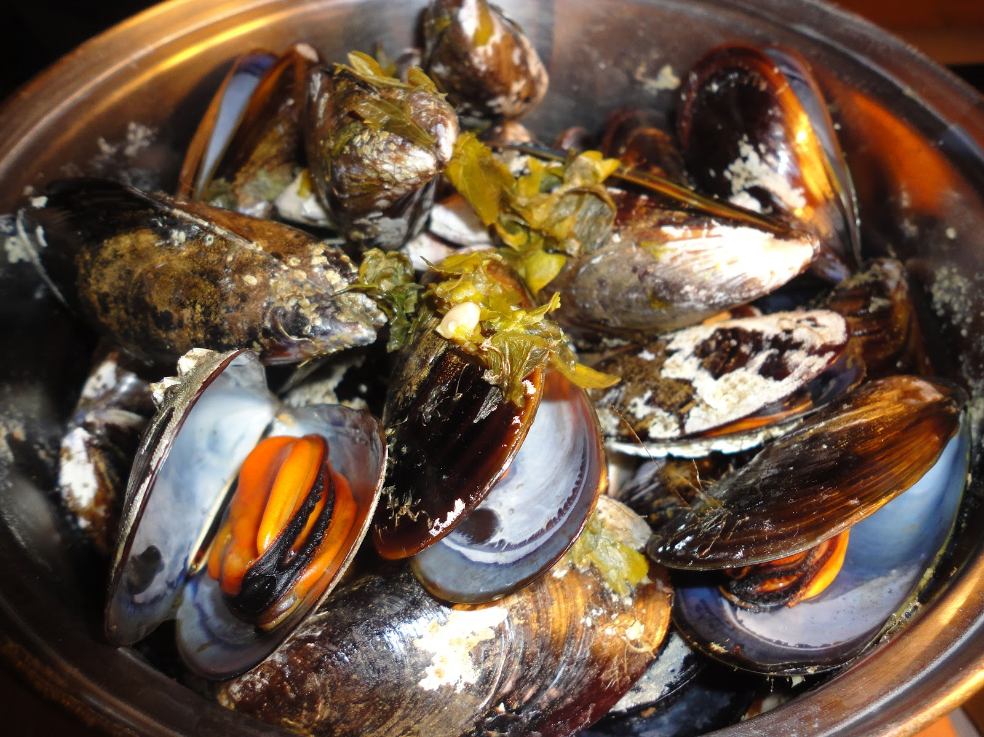
al vapor
Mejillones al vapor

